Slide 1
BVKP0222 Technologie přípravy pokrmů II
Bezlepková dieta
Mgr. Kamila Kroupová

Slide 2
Osnova
Studenti se seznámí se s technologií přípravy polévek, příloh, mas, bezmasých pokrmů, moučníků a dezertů, výrobků studené kuchyně i s ohledem výběru potravin pro dietní stravování včetně využití modulárních dietetik.

Slide 3

Povinná literatura
KAPOUNOVÁ, Zlata, Anna PACKOVÁ, Jana PETROVÁ, Jana SPÁČILOVÁ, Alena STROSSEROVÁ a Sylva ŠMÍDOVÁ. Diety ve školních jídelnách - Manuál k zavedení dietního stravování do školních jídelen.

Slide 4
Bezlepková dieta
je podávána při onemocnění vyznačujících se nežádoucí reakcí na lepek:
V případě diagnóz:
1. Nesnášenlivost lepku (autoimunitně podmíněná): celiakie (střevní forma), Duhringova herpetiformní dermatitida (kožní forma) a glutenová ataxie (postižení CNS).
2. Alergie: alergie na lepek, či na jinou bílkovinu pšenice.
3. Neautoimunitní a nealergická onemocnění: neceliakální glutenová senzitivita, syndrom dráždivého tračníku s nesnášenlivostí lepku.

Slide 5
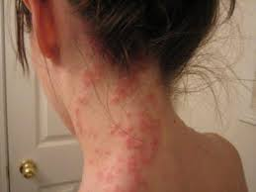
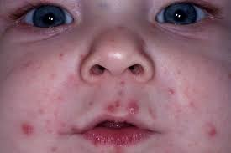
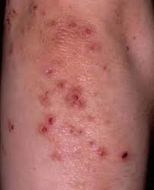
Duhringova herpetiformní dermatitida (kožní forma)

Slide 6
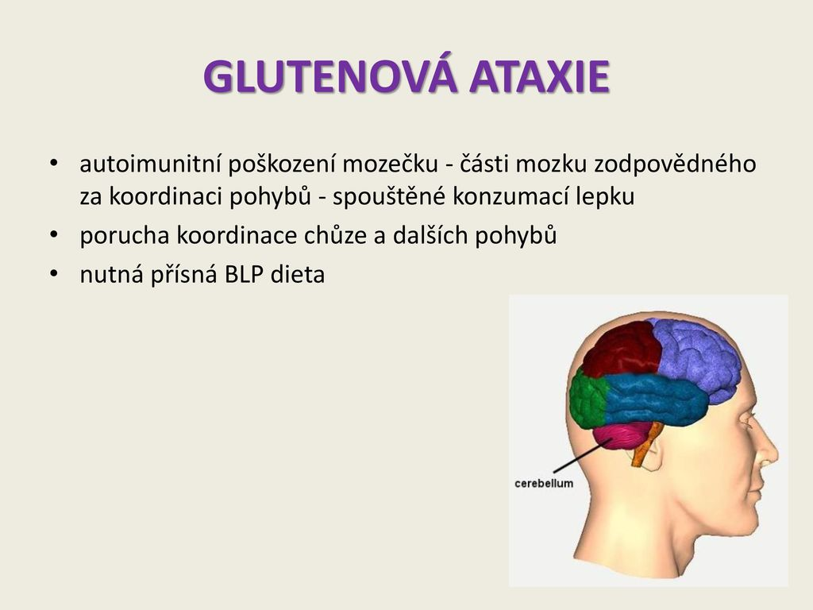

Slide 7
Celiakie
- jde o chronické autoimunitní onemocnění sliznice tenkého střeva vyvolané lepkem.
- abnormální odpověď imunitního systému ve střevní tkáni po konzumaci lepku vedoucí k degradaci sliznice střeva s následnou poruchou vstřebávání živin z potravy.
Příznaky: bolest břicha, nadýmání, průjem, nechutenství, únava, neprospívání a poruchy růstu, chudokrevnost, kazivost zubů, afty.

Slide 8
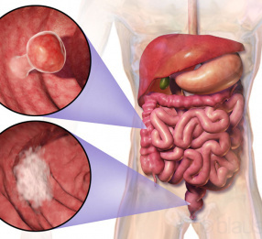
Celiakie způsobuje záněty ve střevech!
Vyhnout se lepku v běžném jídelníčku je velmi těžké a pacientům, kteří celiakií trpí, působí při nedodržování diety velké problémy, dokonce způsobuje chronický zánět sliznice tenkého střev

Slide 9
Alergie na lepek
Jedná se o potravinovou alergii, kdy organismus produkuje protilátky namířené proti lepku.
Již malé požití lepku ve stravě, i vdechnutí může vyvolat akutní příznaky.
Příznaky: svědění úst, kýchání, rýma, kopřivka, ekzém, rychlý dech, pot, nevolnost, slabost, zvracení, průjem, dušnost, kolaps až bezvědomí.

Slide 10
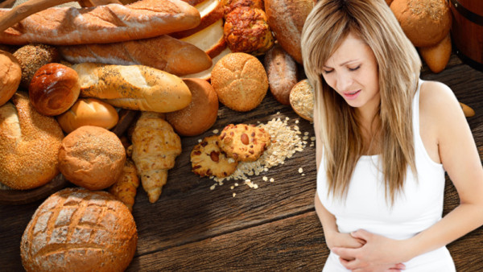
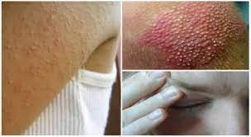
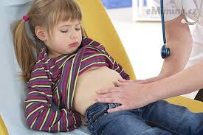

Slide 11
Specifikace diety
Bezlepková dieta je energeticky i biologicky plnohodnotná.
Technologická úprava pokrmů se nijak neliší od běžné kuchyně, je však možné stravu šetrně upravit a podávat v lehčí úpravě s omezením nestravitelné vlákniny, je-li nutno.
Limitující jsou jen potraviny a pokrmy obsahující lepek. Upřednostníme přirozeně bezlepkové potraviny. Dieta může být finančně náročnější.

Slide 12
Nevhodné potraviny
1. Obiloviny s obsahem lepku:
pšenice, tj. Všechny druhy – pšenice tvrdá, dvouzrnka, kamut, špalda
ječmen, žito, oves, žitovec a jiné křížení

Slide 13
Nevhodné potraviny
mouky
pekařské a cukrářské výrobky
obilné směsi – müsli, vločky,
obilné kaše
těstoviny
knedlíky a noky
přílohy
strouhanka
rostlinné náhrady masa –Seitan, Robi atd.
kávovinové směsi – Malcao, Bikava, Caro, Melta

Slide 14
Rizikové potraviny a pokrmy s možným obsahem lepku
zpracované maso a ryby
instantní pokrmy a zahušťovadla
instantní nápoje
kečupy, majonézy a dochucovadla
ovocné přesnídávky
cukrovinky
pochutiny – popcorn, bramborové lupínky
jogurty zahuštěné škrobem
hotové pokrmy a polotovary
Lepek může být součástí přídatných látek (aditiv)

Slide 15
Zásady výběru potravin
věnujeme pozornost složení výrobku
pozor na průmyslově upravené potraviny
není-li možné zjistit přesné složení pokrmu nebo potravinářského výrobku, raději se mu vyhneme.

Slide 16
Povolené potraviny
rýže
proso (jáhly)
pohanka
amarant
čirok
quinoa
luštěniny
brambory
tapioka

Slide 17
Ostatní přirozené bezlepkové suroviny a výrobky z nich
-maso a ryby
vejce
tuky a oleje
mléko a mléčné výrobky
ovoce a ovocné výrobky
zelenina a výrobky ze zeleniny
skořápkové plody, semena, mák, kokos, jedlé kaštany
cukr řepný, třtinový, hroznový, med, čistá čokoláda
karob
chia semínka

Slide 18
Potraviny pro zvláštní výživu
Dvě kategorie:
- potraviny označené „bez lepku“
- potraviny označené údaje, „velmi nízký obsah lepku“
Důvodem rozdělení potravin do dvou kategorií - tolerance malého množství lepku.
Databáze bezlepkových potravin:
testuje Výzkumný ústav potravinářský www.vupp.cz https://www.potravinybezlepku.cz/
https://celiatica.cz/cz/product/
https://www.spolu-bez-lepku.cz/
https://www.celiakshop.cz/

Slide 19
Jídelníček
Den | Klasický jídelníček
Pondělí | Polévka brokolicový krém s krutony Pečené kuře s rýží Mrkvovo-ovocný salát Mléčný nápoj
Úterý | Polévka z červené čočky Zapečené těstoviny s tuňákem Zeleninou a sýrem Salát okurkový Ovoce
Středa | Polévka pórková s ovesnými vločkami Hovězí maso, rajská omáčka houskový knedlík Ovocná šťáva
Polévka bez krutonů, z blp pečiva, kukuřičné lupínky, blp chlebíček
Masová šťáva z kuřete – nezahušťovat, nebo blp moukou či škrobem
Polévka – zahustit pomixováním čočky,
Těstoviny – z blp těstovin, kontrola konzervy tuňáka
Polévka – rýžové vločky, jáhly, polentové kapání
Omáčka- zahustit kukuř. škrobem
Knedlík – nahradit blp nebo rýží

Slide 20
Jídelníček
Den | Klasický jídelníček
Čtvrtek | Polévka kulajda Šoulet s pečenou zeleninou Ovocný crumble s ovesnou drobenkou Meduňková limonáda
Pátek | Polévka dýňová krémová s opraženými semínky Zapečené rybí filé se špenátem a sýrem, bramborová kaše Salát z pekingského zelí a ředkviček Mléko s kokosovou příchutí
polévka – zahustit kuk. nebo bram. škrobem, šoulet- ječné kroupy nahradit pohankou
Crumble – oves v drobence nahradit kokosem, mákem, ořechy
Beze změny

Slide 21
Zdroje
KAPOUNOVÁ, Zlata, Anna PACKOVÁ, Jana PETROVÁ, Jana SPÁČILOVÁ, Alena STROSSEROVÁ a Sylva ŠMÍDOVÁ. Diety ve školních jídelnách - Manuál k zavedení dietního stravování do školních jídelen.

